Slide 1
Практика по популяризации научных знаний. Развлечение по исследовательской деятельности во второй младшей группе Выполнила: Закарюкина Мирослава Михайловна.

Slide 2
Цель- воспитать интерес к исследовательской деятельности в процессе познавательной активности детей. Задачи: Обучающие: 1.Закреплять представления о свойствах воды, песка. 2. Активизировать и обогащать словарь детей. Развивающие: 1. Развивать навыки проведения первых опытов. 2. Развивать любознательность, познавательный интерес, самостоятельность. Воспитательные: воспитывать эмоционально-ценностное отношение к окружающему миру.

Slide 3
«Чем больше ребенок видит, слышит и переживает, чем больше он узнает и усваивает, чем большим количеством элементов действительности он располагает в своем опыте, тем значительнее и продуктивнее при других равных условиях будет его творческая деятельность» Л.С.Выготский.

Slide 4
Актуальность темы Ребенок рождается исследователем. Неутолимая жажда новых впечатлений, и любопытство, постоянное стремление наблюдать и экспериментировать, самостоятельно искать новые сведенья о мире, традиционно рассматриваются как важнейшие черты детского поведения .Удовлетворяя свою любознательность в процессе активной позновательно-исследовательской деятельности, которая естественной форме проявляется в виде детского экспериментирования ,ребенок с одной стороны расширяет представления ,с другой начинает овладевать основополагающими культурными формами упорядочения опыта: причинно-следственными, пространственными, и временными отношениями позволяющими связать отдельные представления в целостную картину мира.

Slide 5
Виды занятий по экспериментированию · Игры-эксперименты. Поскольку ведущей деятельностью детей дошкольного возраста является игра, первые опыты и эксперименты проводятся в русле игровой направленности. На занятии присутствует сказочный персонаж, который даёт ребятам задания или просит о помощи в проблемной ситуации. Возможно создание игровой ситуации, где дети будут действовать в вымышленных условиях (царство снега и льда, в гостях у Феи воздуха и др.). · Моделирование. Знания о свойствах предметов дети могут получить через изучение или построение моделей реально существующих объектов (вулкан, айсберг, полярное сияние). К моделированию в опытно-экспериментальной деятельности способны дети 3–4 лет (например, моделируют вихрь при мощи кусочков бумаги и создания воздушного потока), педагогу важно учитывать возрастные особенности детей, модель должна быть понятной и доступной. · Опыты. Проведение опытов позволяет в наглядной форме объяснить физические явления на занятиях по окружающему миру. Необходимо провести инструктаж по работе в мини-лаборатории или экспериментированию на рабочем месте, проговорить совместно с воспитанниками правила безопасности. Самостоятельное проведение опыта ярче откладывается в памяти ребёнка. Дошкольники ставят опыты с водой, воздухом, различными видами почвы, магнитами. Комплексные виды опытов в детском саду обычно направлены на расширение представлений о свойствах почвы, воды, воздуха.

Slide 6
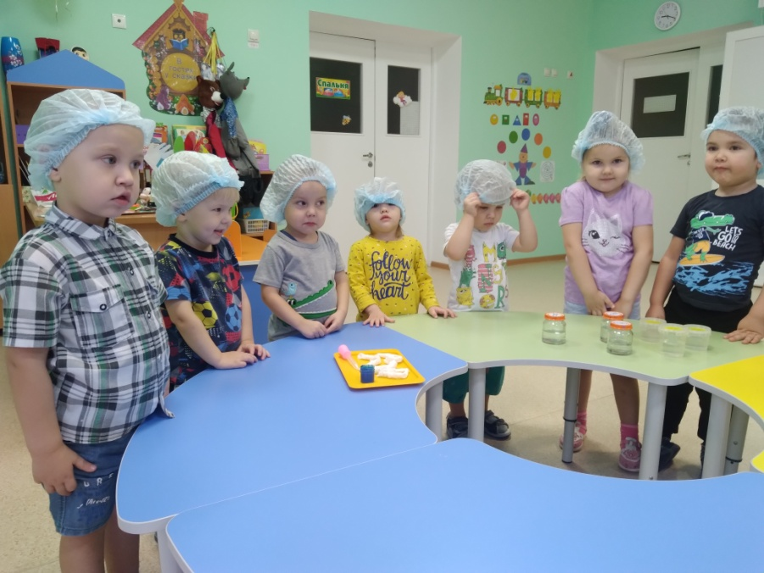
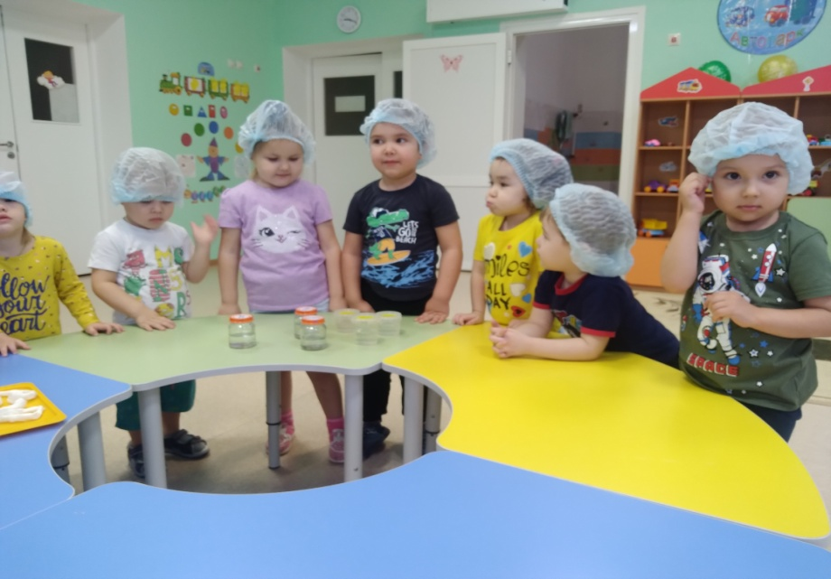
«Разноцветная вода». На подносе в ряд стоят 3 баночки наполненные водой. Что вы видите? А какая вода? У неё есть цвет? (Прозрачная) В- Была водичка простой, Стала водичка цветной! В- как вы думаете, в чём секрет этого фокуса? Почему вода окрасилась в разные цвета? В- Действительно, мы положили густую гуашь под крышку бутылки. Пока ребята встряхивали её – краска попадала в воду - вода окрасилась. - Значит, какое свойство есть у воды? (Вода не имеет цвета. Но если в ней растворить краску или краситель – она приобретёт цвет).

Slide 7
«Песочные фигурки». Дети подходят к столу, где лежит песок и формочки. В- Песочные фигурки всегда украшают детскую площадку. Давайте сделаем фигурки из песка. В- Надо же, ничего не получается! Но вы не огорчайтесь. В- Мы сейчас поколдуем немножко. Раз, два, три – ты песочек оживи!(смешивает воду с песком В- Попробуем теперь фигурки слепить. В- как вы думаете, почему в первый раз мы не смогли сделать фигурки? (Он был сухой, рассыпался). В: кто догадался, какой секрет у этого фокуса? Что мы сделали с песком, чтобы слепить столько забавных фигурок? Ответы детей. (Добавили в него воду). - Какое свойство есть у песка? (Если песок сухой – он сыпучий. Если песок намочить, он становится рыхлым, может принимать нужную форму).

Slide 8
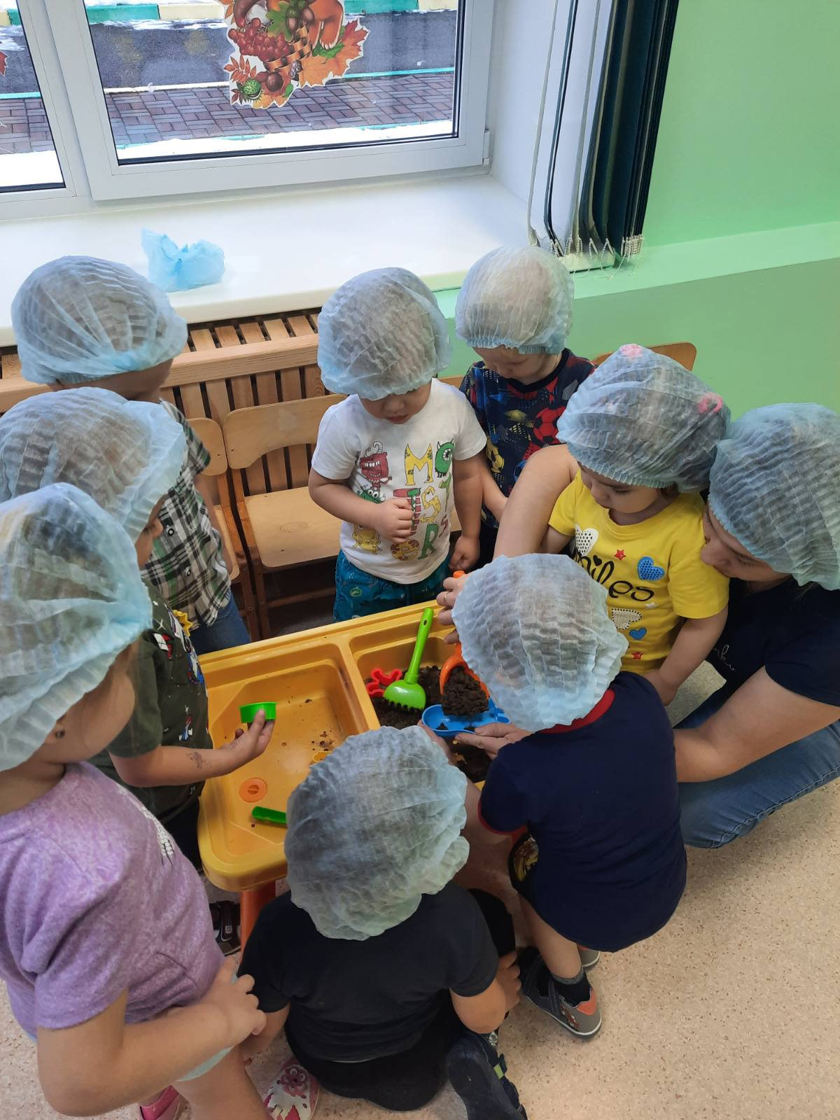
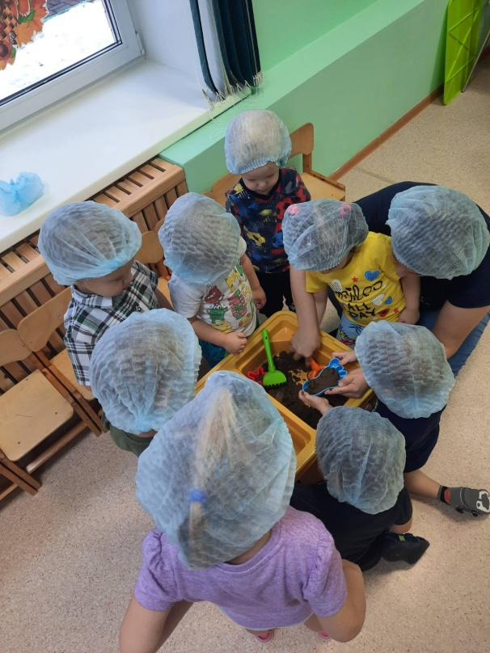
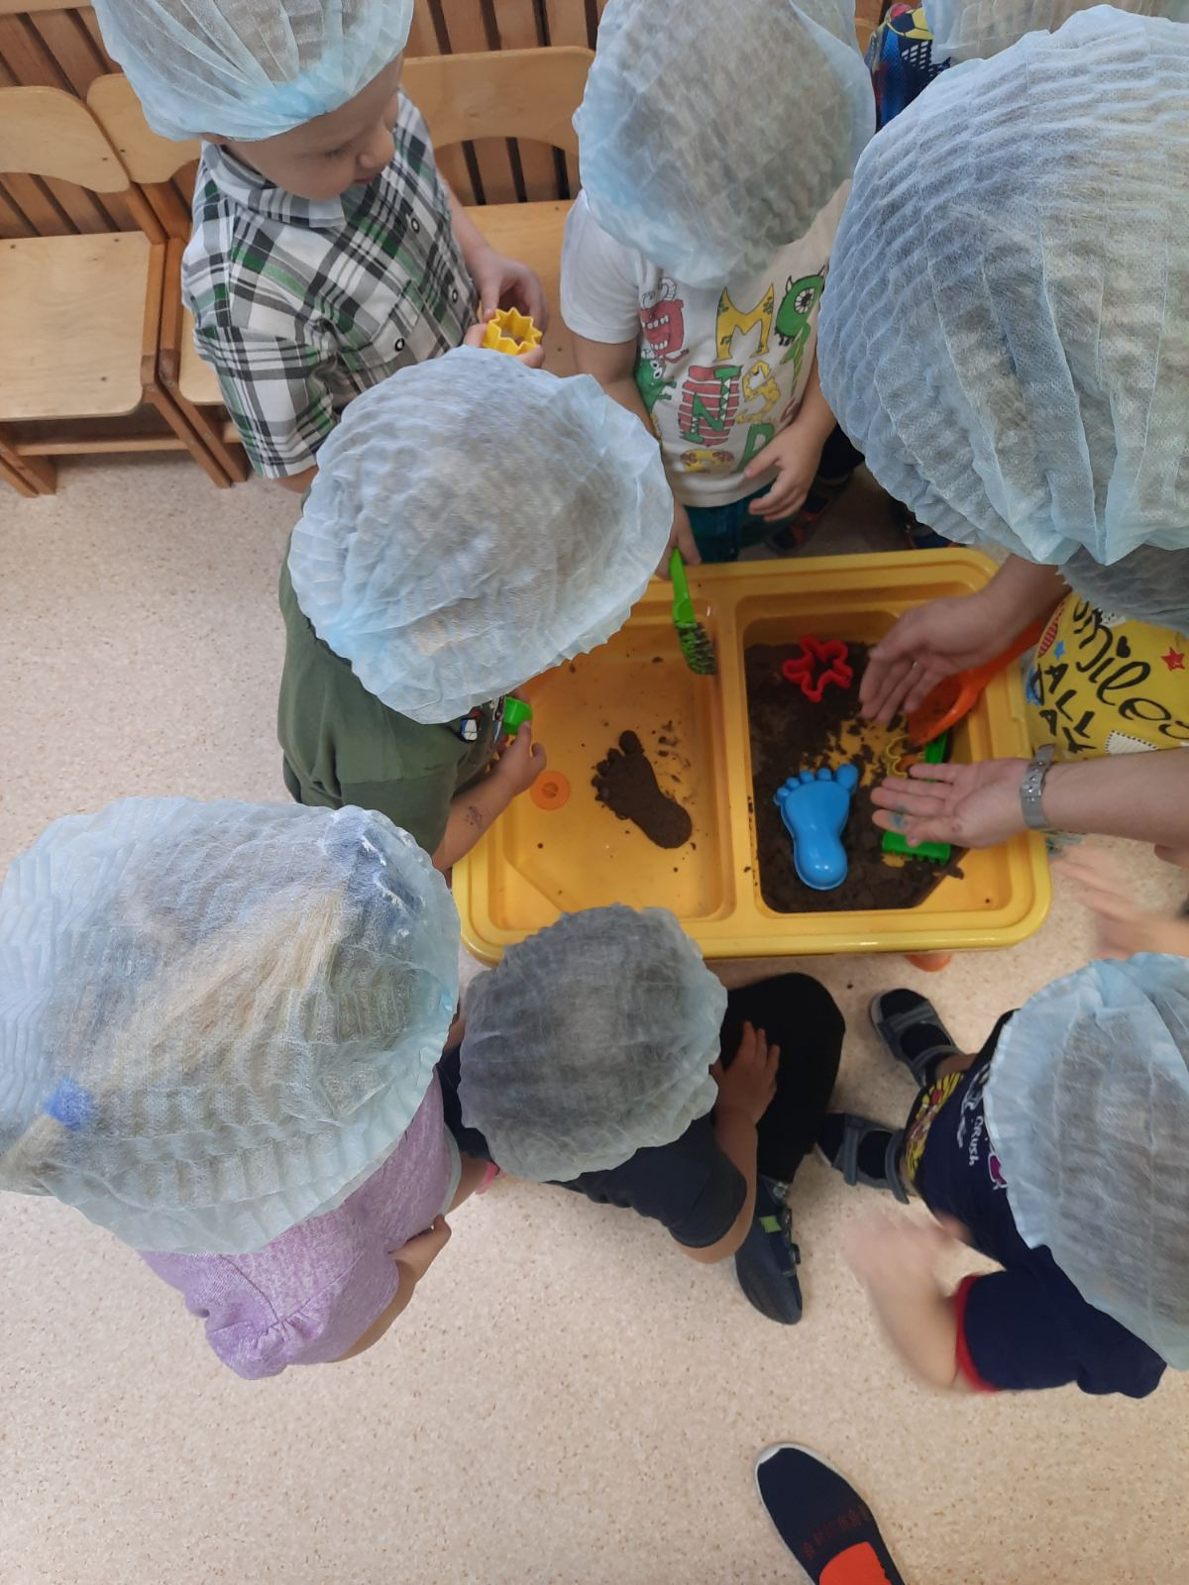

Slide 9
«Чудеса со снегом» Дети подходят к столу, где стоит ведро со снегом В-Каким цветом снег? В- Можно ли играть со снегом в помещении? Почему ?Можно ли есть снег? Почему?(заболит горло) каждый ребенок брал снег и смотрел на то, как он тает на ладошке и превращается в воду. Таким образом, подвели детей к тому, что снег холодный, а ладошка теплая - поэтому снег тает, снег белый, а вода прозрачная. Затем дети окрашивали снег в разные цвета. В: кто догадался, какой секрет у этого фокуса? Снег рыхлый и поэтому впитывает краску. Снег тает и превращается в воду. Вода становится такого же цвета, в какой мы окрашивали снег. Дети остались довольны таким экспериментом.

Slide 10
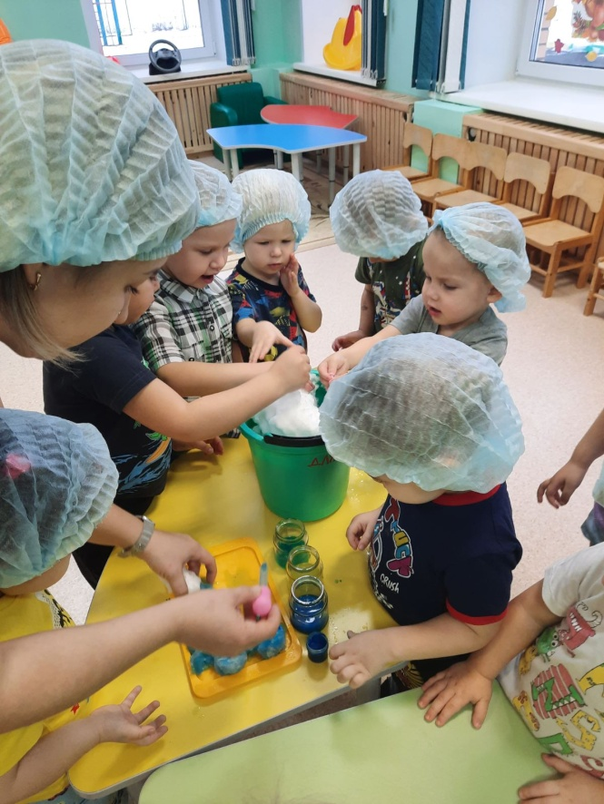
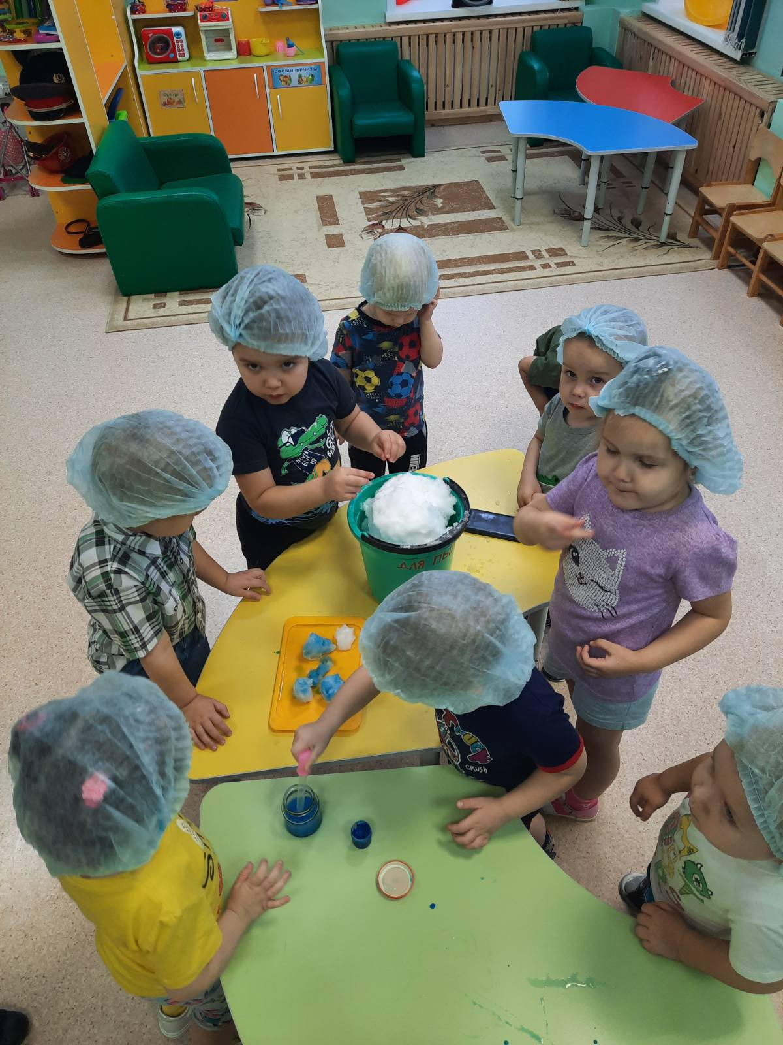
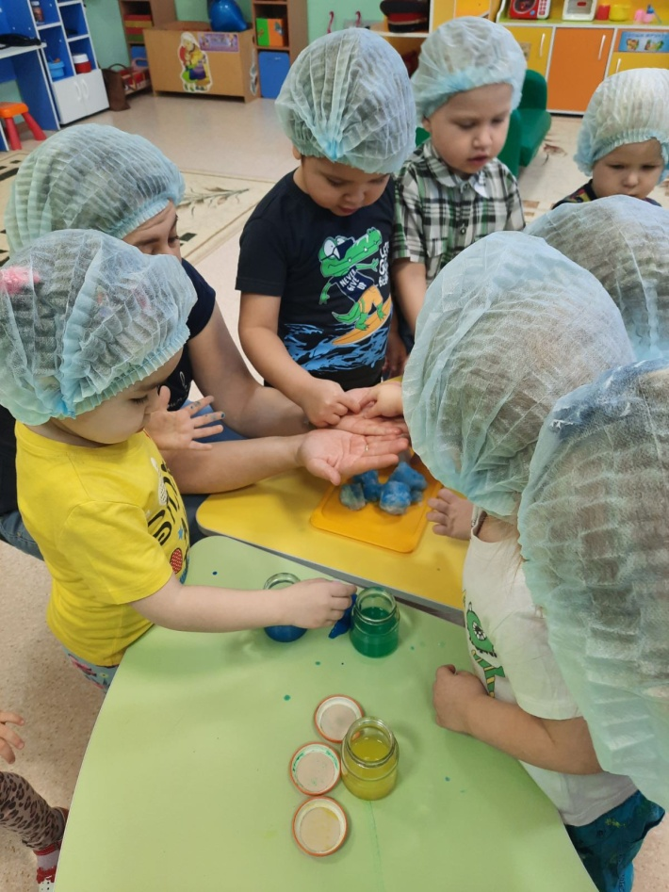

Slide 11
«Извержение вулкана»
В-Ребята посмотрите на вид это обычная гора, называется вулкан.
Вулкан извергает раскалённую лаву, пепел, камни.
В- Ребята есть вулканы спящие и действующие.
Вулкан считается спящим, пока лава живет в своем домике.
А если вулкан извергает лаву, то – это действующий вулкан.
Ребята, а сейчас давайте мы с вами посмотрим, как извергается вулкан
В- В кратер «спящего вулкана» насыпали специально приготовленный
раствор из соды и жидкого мыла. Затем влили воду, краску и в конце
насыпали лимонную кислоту. Взаимодействие лимонной кислоты с
содой – щёлочью позволило «Вулкану» проснуться – из жерла
появилась пена и начала стекать по склонам «лава».
В- Вам понравился фокус?(Да)
Очень увлекательное зрелище, дети были в восторге от извержения
«вулкана».

Slide 12
